Slide 1
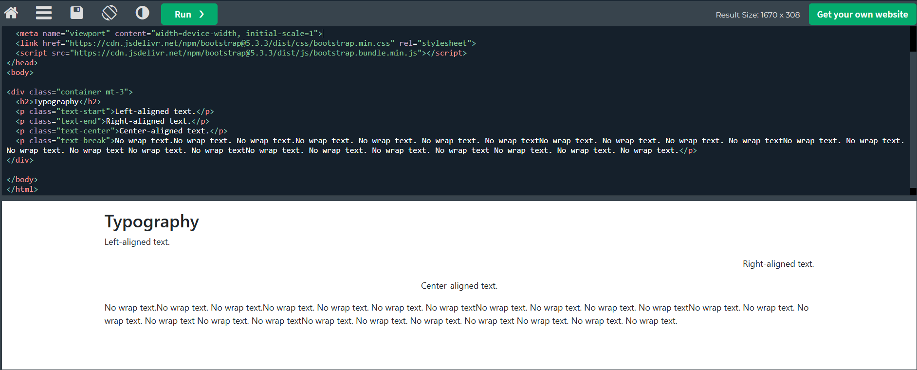

Slide 2
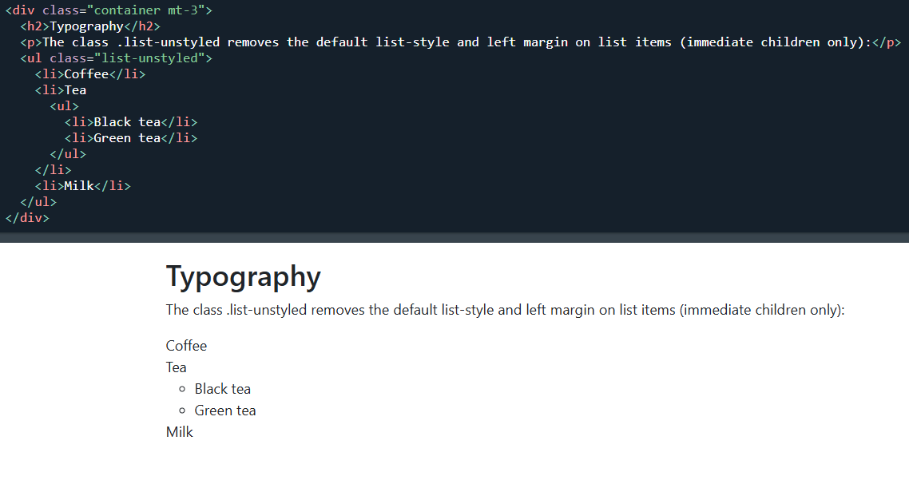

Slide 3
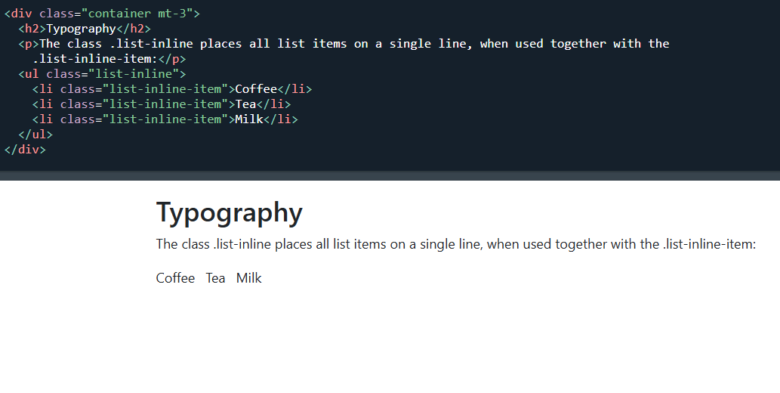

Slide 4

<img src="cinqueterre.jpg" class="rounded" alt="Cinque Terre">
<img src="cinqueterre.jpg" class="rounded-circle" alt="Cinque Terre">
<img src="cinqueterre.jpg" class="img-thumbnail" alt="Cinque Terre">

Slide 5
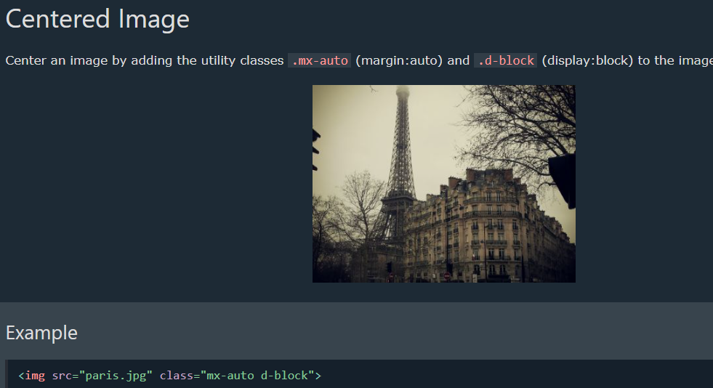

Slide 6
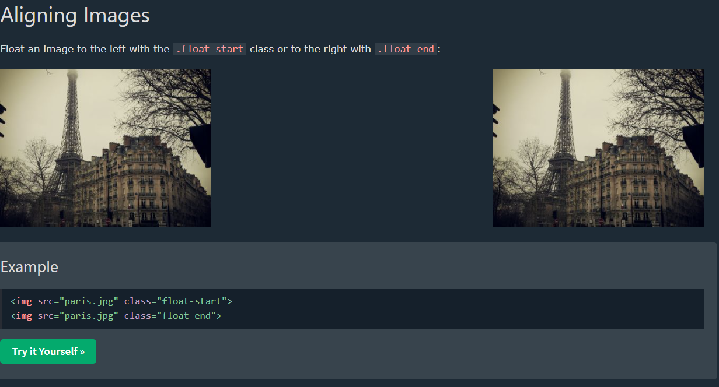

Slide 7


Slide 8
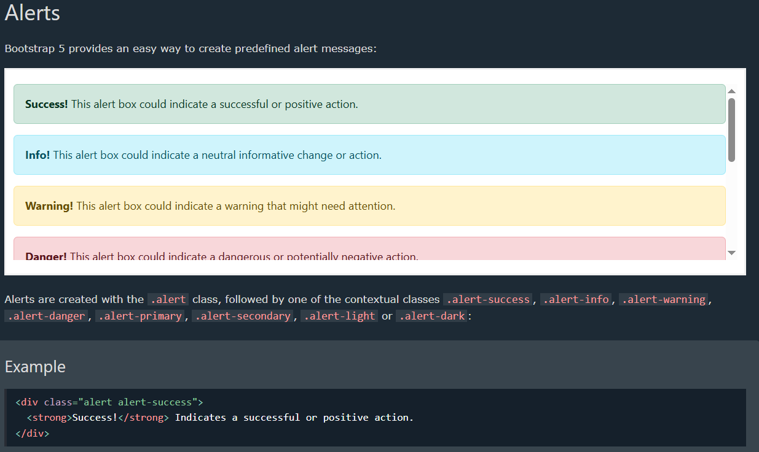

Slide 9
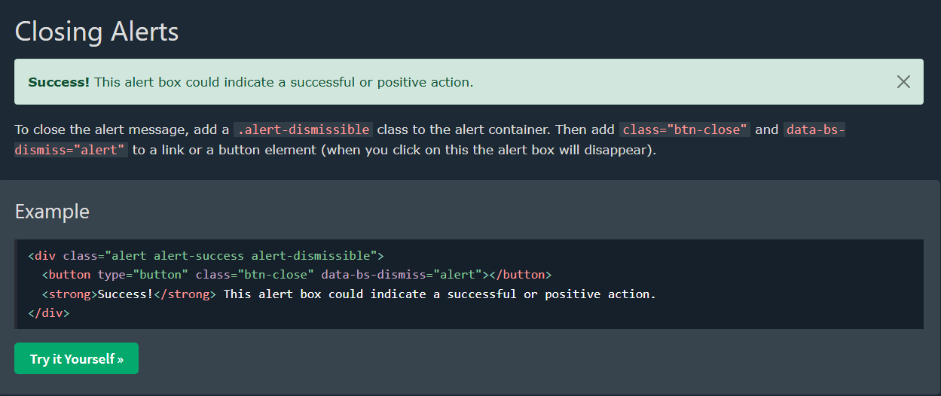

Slide 10
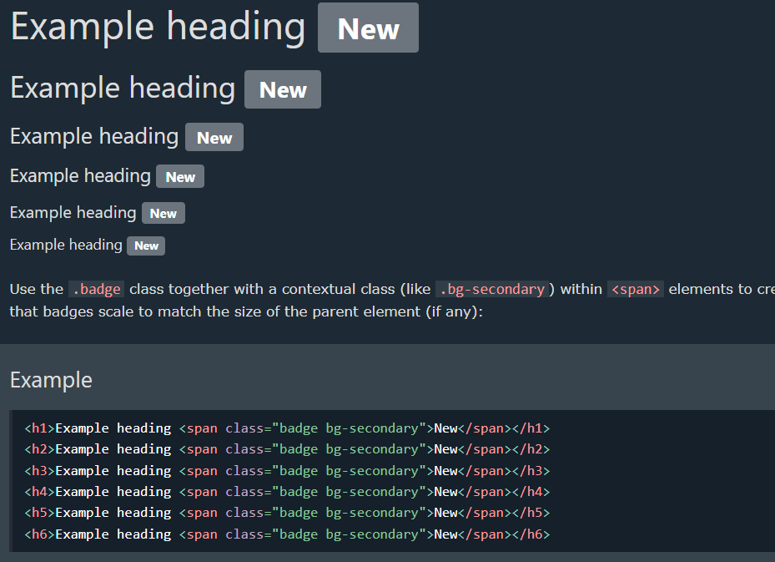

Slide 11



Slide 12
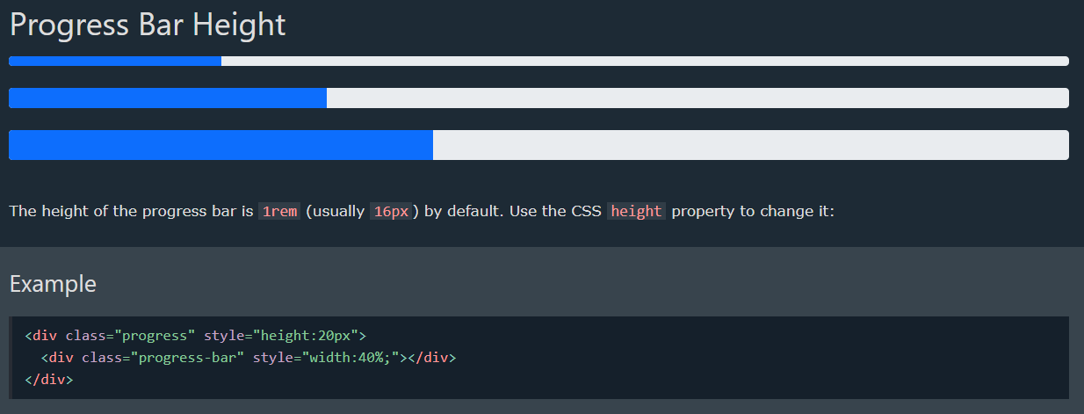


Slide 13
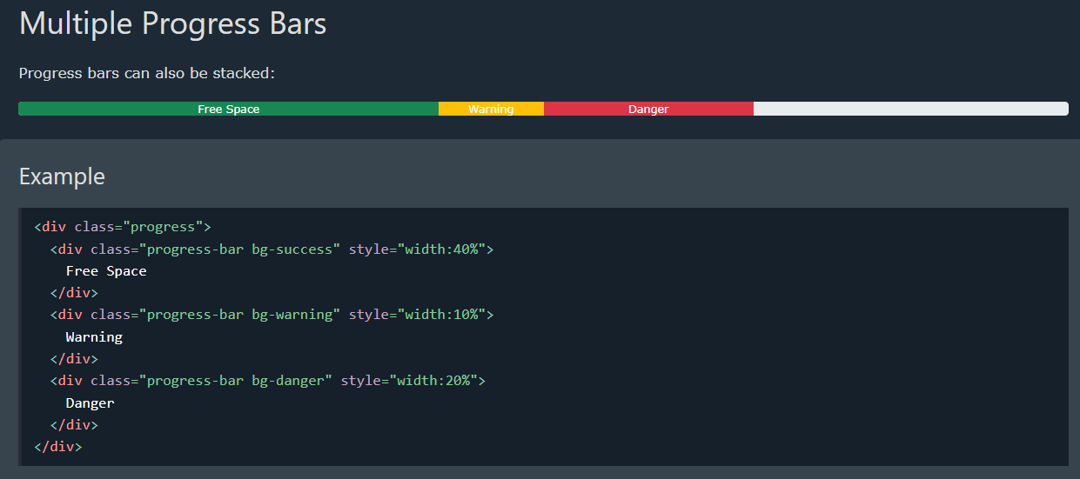

Slide 14

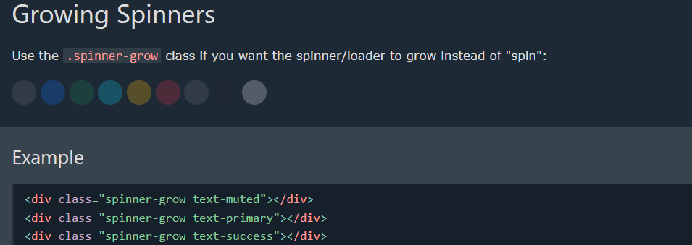

Slide 15


Slide 16
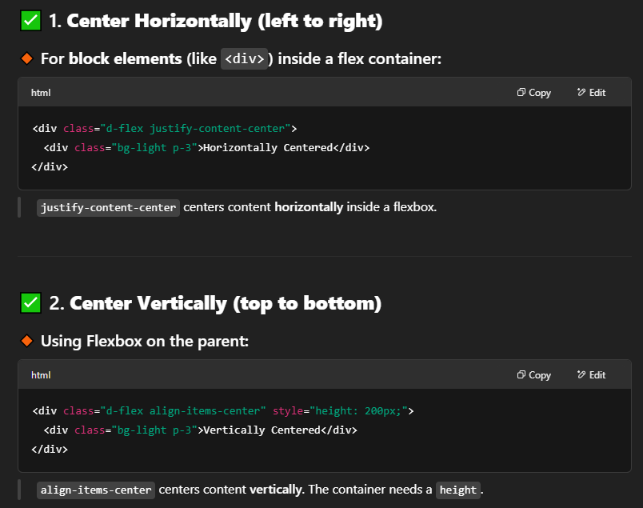

Slide 17
